Slide 1
Муниципальное бюджетное общеобразовательное учреждение «Средняя общеобразовательная школа№23»
Детская организация «Вселенная»

Slide 2
Представляет

Slide 3
Павшим героям посвящается…

Slide 6
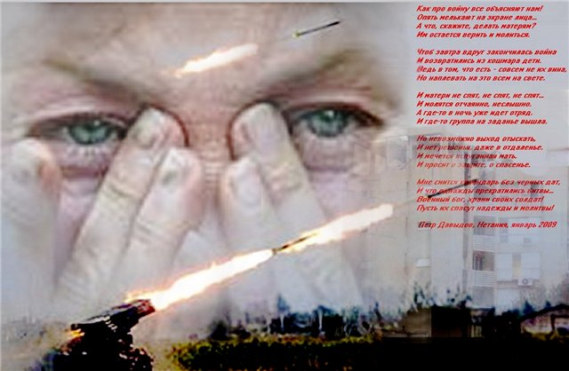

Slide 8
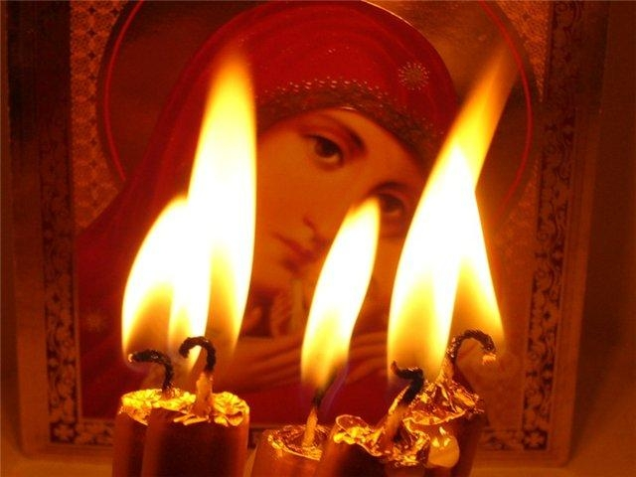
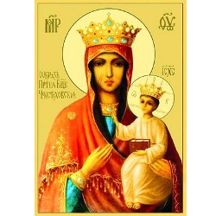

Slide 10
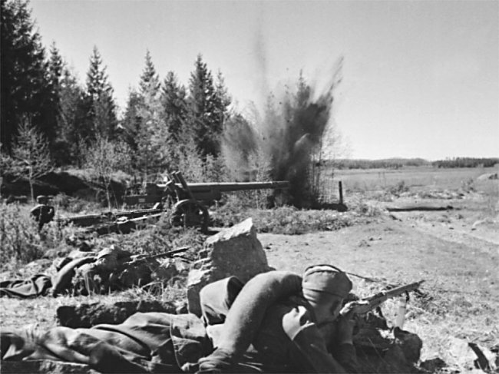

Slide 11
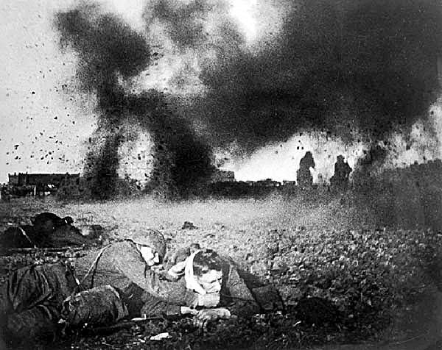

Slide 12
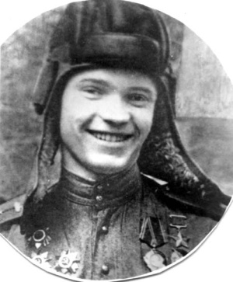

Slide 13
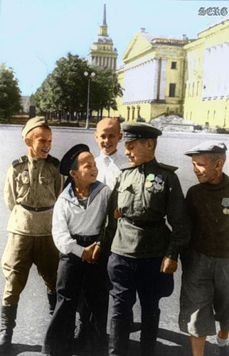

Slide 14
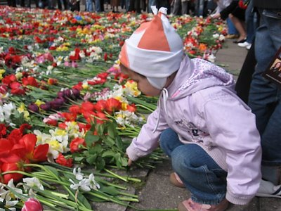

Slide 15
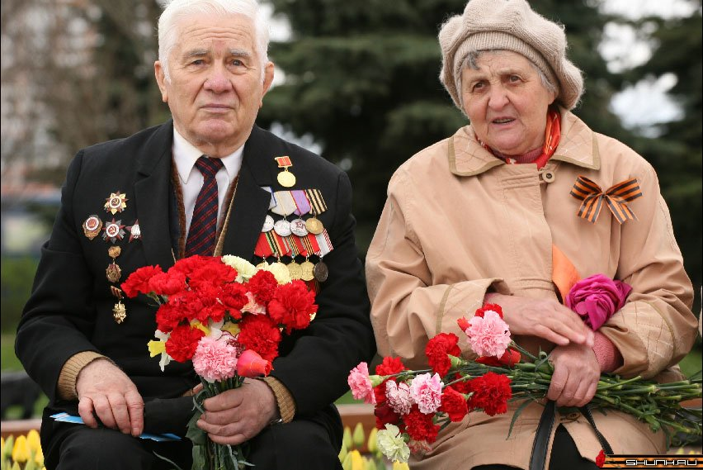

Slide 17
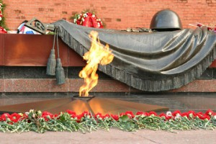
Вечная слава героям…

